Slide 1


Sistema de Custos do Governo Federal
A EXPERIÊNCIA DO GOVERNO FEDERAL:
AS LIÇÕES JÁ APRENDIDAS NA IMPLANTAÇÃO DE UM SISTEMA DE CUSTOS
Subsecretaria de Contabilidade e Custos da União
SUCON/STN

Slide 2
Sistemas de Informação de Custos do Governo Federal
Como é gerada informação de custos no Governo Federal?
O que a STN está fazendo para consolidar a temática de custos?
Existem experiências na implantação e uso de informações de custos em âmbito federal utilizando o SIC?

Slide 3
MODELO LEGAL
CUMPRIR A LEGISLAÇÃO VIGENTE
Lei nº 4.320/1964
Art. 99. Os serviços públicos industriais, ainda que não organizados como empresa pública ou autárquica, manterão contabilidade especial para determinação dos custos, ingressos e resultados, sem prejuízo da escrituração patrimonial e financeiro comum.
O Decreto-Lei nº 200/1967
Art. 79. A contabilidade deverá apurar os custos dos serviços de forma a evidenciar os resultados da gestão.”
Lei 10.180/2001
Art. 15. O Sistema de Contabilidade Federal tem por finalidade registrar os atos e fatos relacionados com a administração orçamentária, financeira e patrimonial da União e evidenciar:
V - os custos dos programas e das unidades da Administração Pública Federal;
LRF, artigo 50
§ 3º A Administração Pública manterá sistema de custos que permita a avaliação e o acompanhamento da gestão orçamentária, financeira e patrimonial.

Slide 4
HOJE
LEG/JUD/MPU
Demais Ministérios
MEC
MPOG
AGU
MF
CONSTITUIÇÃO DAS SETORIAIS DE CUSTOS
Portaria STN nº 157/2011
Criação do Sistema de Custos do Governo Federal
Objetivo: Evidenciar os custos dos programas e das unidades da administração pública federal.
ÓRGÃO CENTRAL
Portaria STN nº 716/2011
Competências do Órgão Central
Competências dos Órgãos Setoriais
ÓRGÃOS SETORIAIS

Slide 5
O PROCESSO EVOLUTIVO
FASE
ETAPAS
SIC
METODOLOGIA DO TRABALHO
VALIDAÇÃO
SIC VALIDADO
Fase 01
Visitas Estratégicas + Reuniões Técnicas
CONSOLIDAÇÃO
MARCA
CONSTITUIÇÃO DA SETORIAL DE CUSTOS
CAPACITAÇÃO BÁSICA
RELATÓRIOS MENSAIS
CONSISTÊNCIA DOS DADOS
Fase 02
EVOLUÇÃO
TREINAMENTO AVANÇADO
OBJETO DE CUSTOS
INDICADORES
REFINAMENTO METODOLÓGICO
Fase 03
Grupos de trabalho + Reuniões Técnicas

Slide 6
Conceito de Custos Aplicado ao Setor Público
RELACIONAMENTO: DESPESAS LIQUIDADAS, INVESTIMENTO E CUSTO
Despesa orçamentária liquidada
Custo
Investimento
Custo é o consumo de recursos
Fonte: Machado, Nelson – Sistema de informação de custo – ENAP, 2005

Slide 7

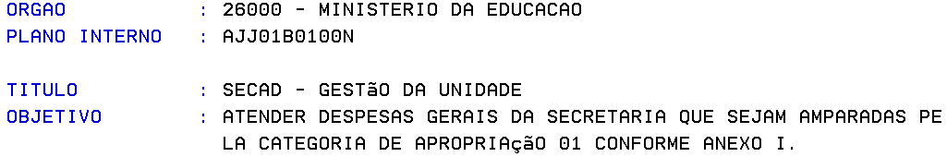
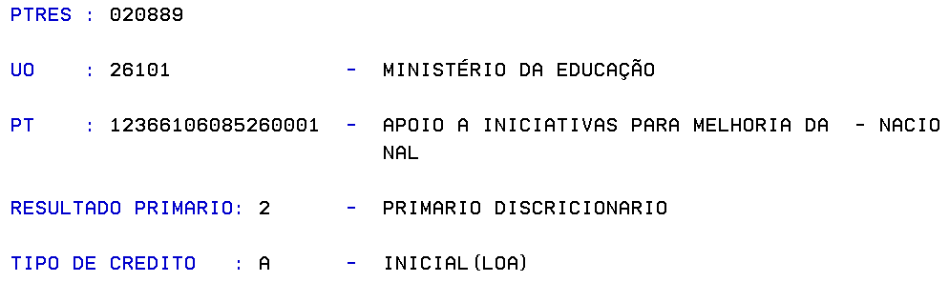
Estrutura da Informação Financeira no Siafi
__ SIAFI2011-CONTABIL-DEMONSTRA-CONRAZAO (CONSULTA RAZAO POR C. CONTABIL)_____
12/04/13 14:46 USUARIO : USUARIO
PAGINA : 9
UG EMITENTE : 150002 - SUBSECRETARIA DE ASSUNTOS ADMINISTRATIVOS/MEC
GESTAO EMITENTE : 00001 - TESOURO NACIONAL
POSICAO : MARCO - FECHADO
CONTA CONTABIL : 292130201 - CREDITO EMPENHADO LIQUIDADO EXCETO DOC FOLHA
CONTA CORRENTE SALDO EM R$
1020889011200000033903979150210AJJ01B0100N 382.342,78 C
Categoria Econômica 3 – Despesas Correntes
Grupo da Despesa 3 – Outras Despesas Correntes
Mod. De Aplicação 90 – Aplicações Diretas
Elemento de Despesa 39 – Outros Serviços de Terceiros – Pessoa Jurídica
Subitem 79 - Serv. de apoio admin., técnico e operacional
Natureza da Despesa Detalhada = 33903979
(>CONATSOF, >CONCONTA)
PI = AJJ01B0100N
(>CONPI)
UG Responsável = 150210
(>CONUG)
Fonte de Recursos = 0112000000
: Recursos dest.a manut.e des.do ensino
(>CONFONTE)
PTRES = 020889
(>CONPTRES)
Função 12 – Educação
Subfunção 366 – Educ. de jovens e adultos
Programa 1060 – Brasil alfabetizado e educação de jovens e adultos
Ação 8526 – Apoio a iniciativas para melhoria da qualidade da educação de jovens e adultos
Localização de Gasto 0001 – Nacional
>CONPT
Esfera Orçamentária = 1 – “Orçamento Fiscal”

Slide 8
Conceitos - Ajustes Contábeis
A variável financeira
Contabilidade Orçamentária
Despesa Orçamentária Executada
(Despesa Liquidada + Inscrição em RP não-proc.)
(–) Despesa Executada por inscrição em RP não-processados
Ajustes
Orçamentários
(+) Restos a Pagar Liquidados no Exercício
(–) Despesas de Exercícios Anteriores
(–) Formação de Estoques
(–) Concessão de Adiantamentos
(–) Investimentos / Inversões Financeiras / Amortização da Dívida
Despesa após ajustes orçamentários
Ajustes
Patrimoniais
(+) Consumo de Estoques
(+) Despesa Incorrida de Adiantamentos
(+) Depreciação / Exaustão / Amortização
Despesa após ajustes patrimoniais
Contabilidade Patrimonial
Custos (Ideal)

Slide 9






A ESTRUTURA DO MODELO SISTÊMICO
Variável Financeira
Variável Física
INFRASIC
Incorpora e Trata dados vindos dos Sistemas Internos
(Folha, Patrimônio, Material, etc)

Slide 10
Modelo Conceitual
GRADUALISMO – Estratégia de Modelagem do Sistema de Custos de forma Sistêmica e Concomitante:
1ª etapa – Dedutiva: A partir dos Órgãos Centrais via sistemas estruturantes para a base de dados do SIC
2ª etapa – Indutiva: A partir da base de dados do SIC para Unidades Administrativas via INFRASIG’s
Abrangência – Administração Direta e Indireta
Sistema de custos para o setor público – Complexidade
Órgãos e Entidades atuando em diversas áreas – Educação, Defesa, Saúde ...
Dimensão Cultural – inexistência de uma cultura de custos no âmbito da Administração Pública Federal

Slide 11



A ESTRUTURA DE CUSTOS NO SETOR PÚBLICO
4. OS PILARES
Modelo
Legal
Modelo Conceitual
Modelo
Sistêmico

Slide 12
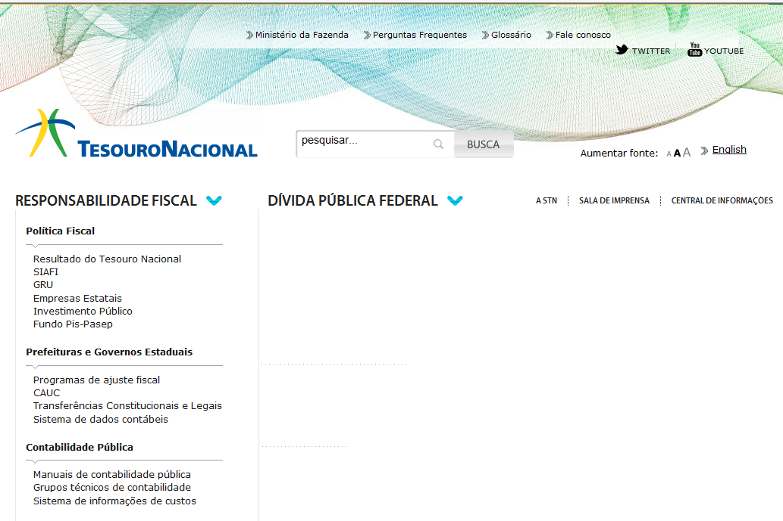
Sistemas de Informação de Custos do Governo Federal

Slide 13
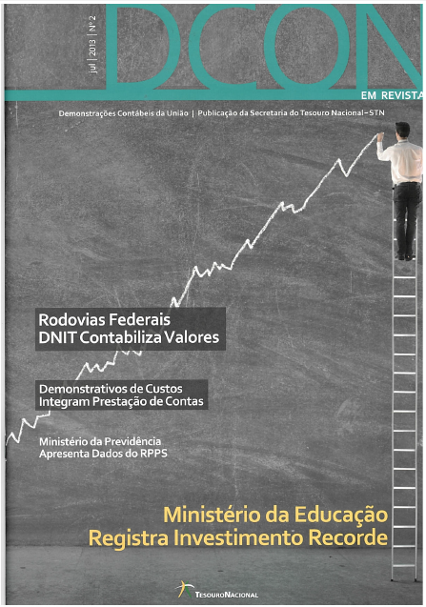


Sistemas de Informação de Custos do Governo Federal
ACESSO PÚBLICO
GUIA INTERATIVO

Slide 14

Sistemas de Informação de Custos do Governo Federal
Contas Ordinárias
Informações de cada unidade jurisdicionada sobre o estágio de desenvolvimento e da sistemática de apuração dos custos.

Slide 15
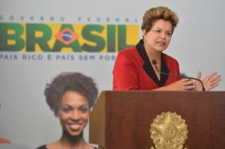
Sistemas de Informação de Custos do Governo Federal (STN)
PCPR
Informações sobre o estágio de desenvolvimento do Sistema de Custos do Governo Federal e geração de relatórios com enfoque estratégicos.

Slide 16
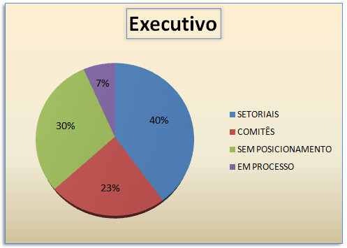
Sistemas de Informação de Custos do Governo Federal

Slide 17
Sistemas de Informação de Custos do Governo Federal (STN)
SETORIAL
CAPACITAR PARA UTILIZAÇÃO DO SIC E DO INFRASIG
ACOMPANHAR E MONITORAR A GERAÇÃO E ANÁLISE DE RELATÓRIOS MENSAIS DE CUSTOS PELAS SETORIAIS
AUXILIAR NO PROCESSO DE DIVULGAÇÃO DA INFORMAÇÃO DE CUSTOS
DISSEMINAÇÃO DA METODOLOGIA DE CUSTOS COM A APRESENTAÇÃO DO MODELO LEGAL, CONCEITUAL E OPERACIONAL ADOTADO PELO GOVERNO FEDERAL
CONSOLIDAR O SISTEMA DE CUSTOS NAS SETORIAIS
BASE METODOLOGIA
INSTRUMENTAL
PUBLICIZAÇÃO
GERAÇÃO E ANÁLISE

Slide 18
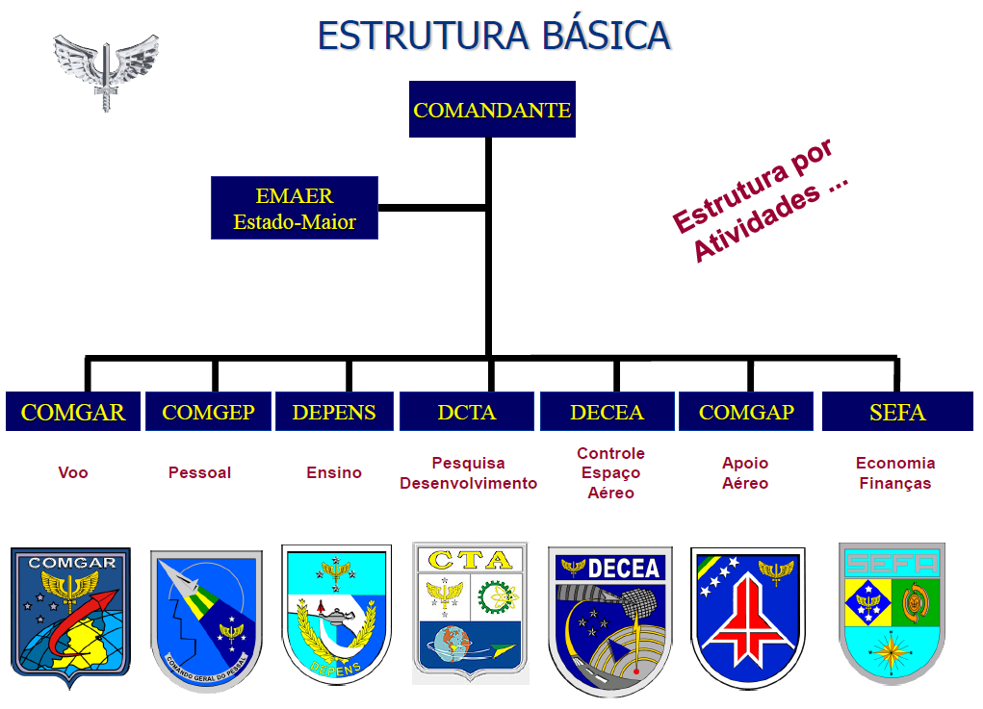
Comando da Aeronáutica

Slide 19
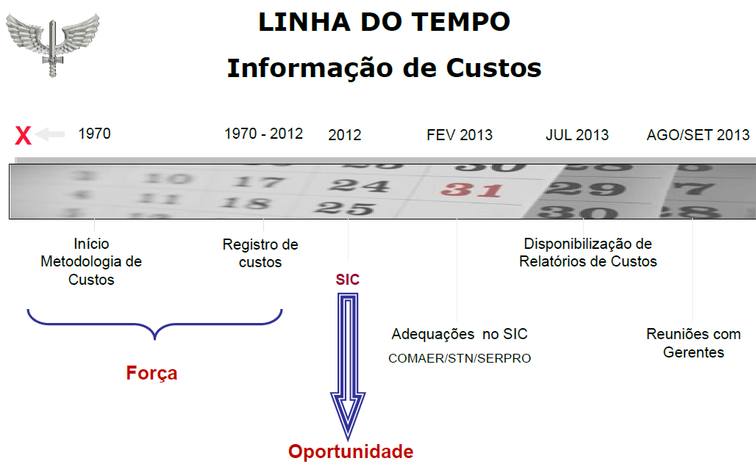
Comando da Aeronáutica

Slide 20
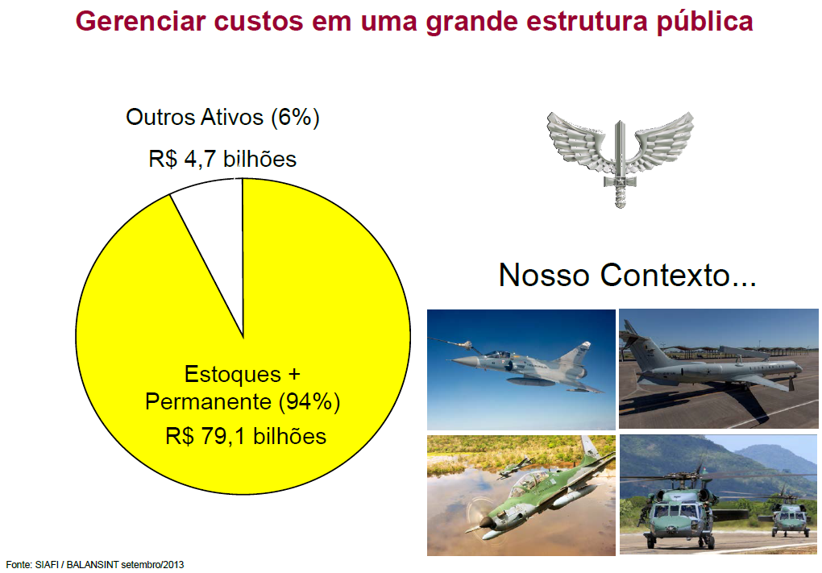
Comando da Aeronáutica

Slide 21
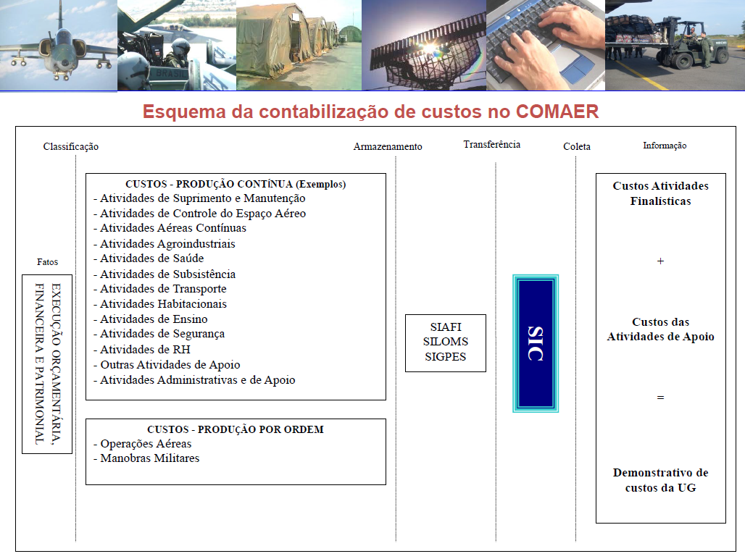
Comando da Aeronáutica

Slide 22
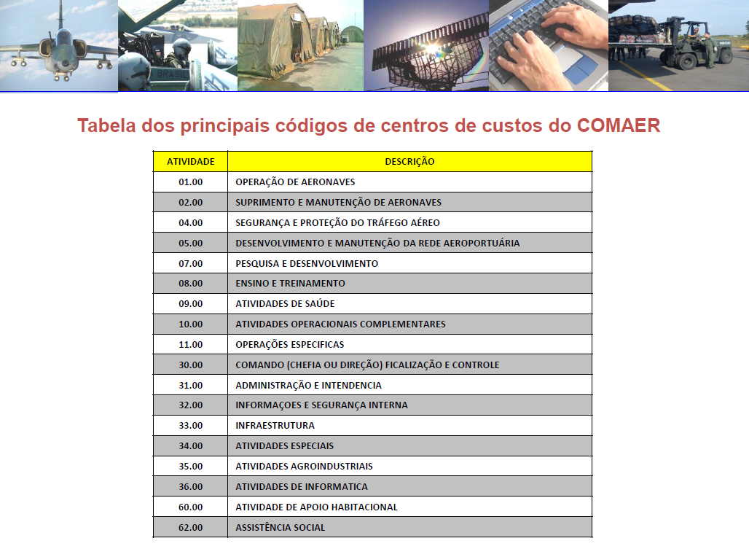
Comando da Aeronáutica

Slide 23
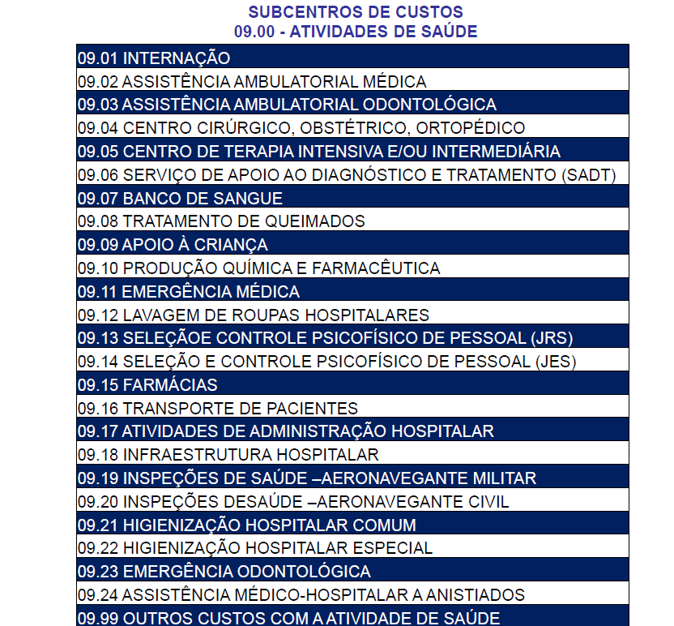
Comando da Aeronáutica

Slide 24
OBJETO DE CUSTOS
OBJETO DE CUSTOS
Permite associar uma despesa a um objeto de custos, identificando processos/atividades, produtos ou unidades organizacionais;
São cadastrados no SIAFI;
Utilizados no Novo CPR;
Detalhamento da informação orçamentária;
Implantação progressiva;
Permite levantamento dos objetos de custos do setor público (programas, ações, produtos/serviços, institucional.

Slide 25
OBJETO DE CUSTOS – NOVO SIAFI
OPERACIONALIZAÇÃO NOVO CPR
Tabela de Unidade Gestora;
Base em arquivo;
Tabela de Situação (Efeito: soma, subtrai, não afeta);
Aba específica para detalhamento do objeto de custos;
Composição periódica de objeto de custos;
Composição de valores relacionados a estorno de despesa, inclusive com as notas de empenhos relacionadas a cada objeto de custos;
Totalizadores de objeto de custos inclusive com valores a informar e já informados;
Tabela de situação com vínculo ou não a objeto de custo;

Slide 26
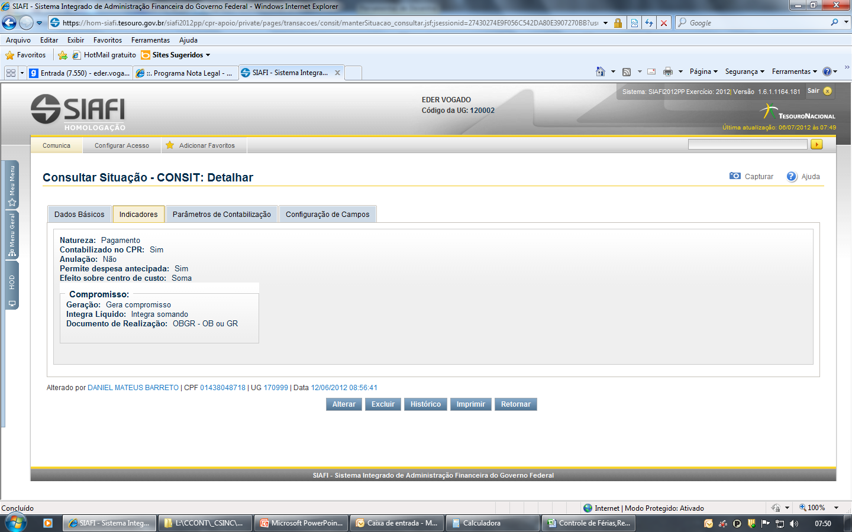
OBJETO DE CUSTOS – NOVO CPR

Slide 27
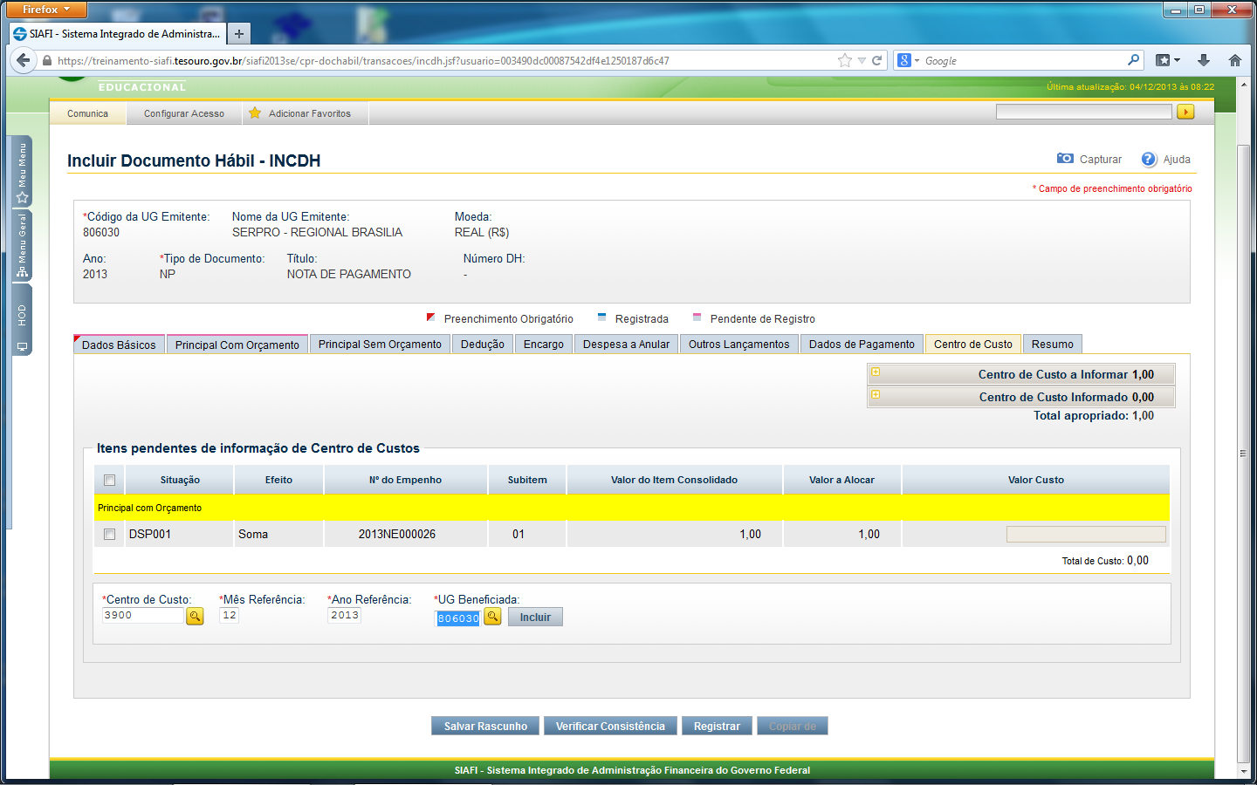
OBJETO DE CUSTOS – NOVO CPR

Slide 28
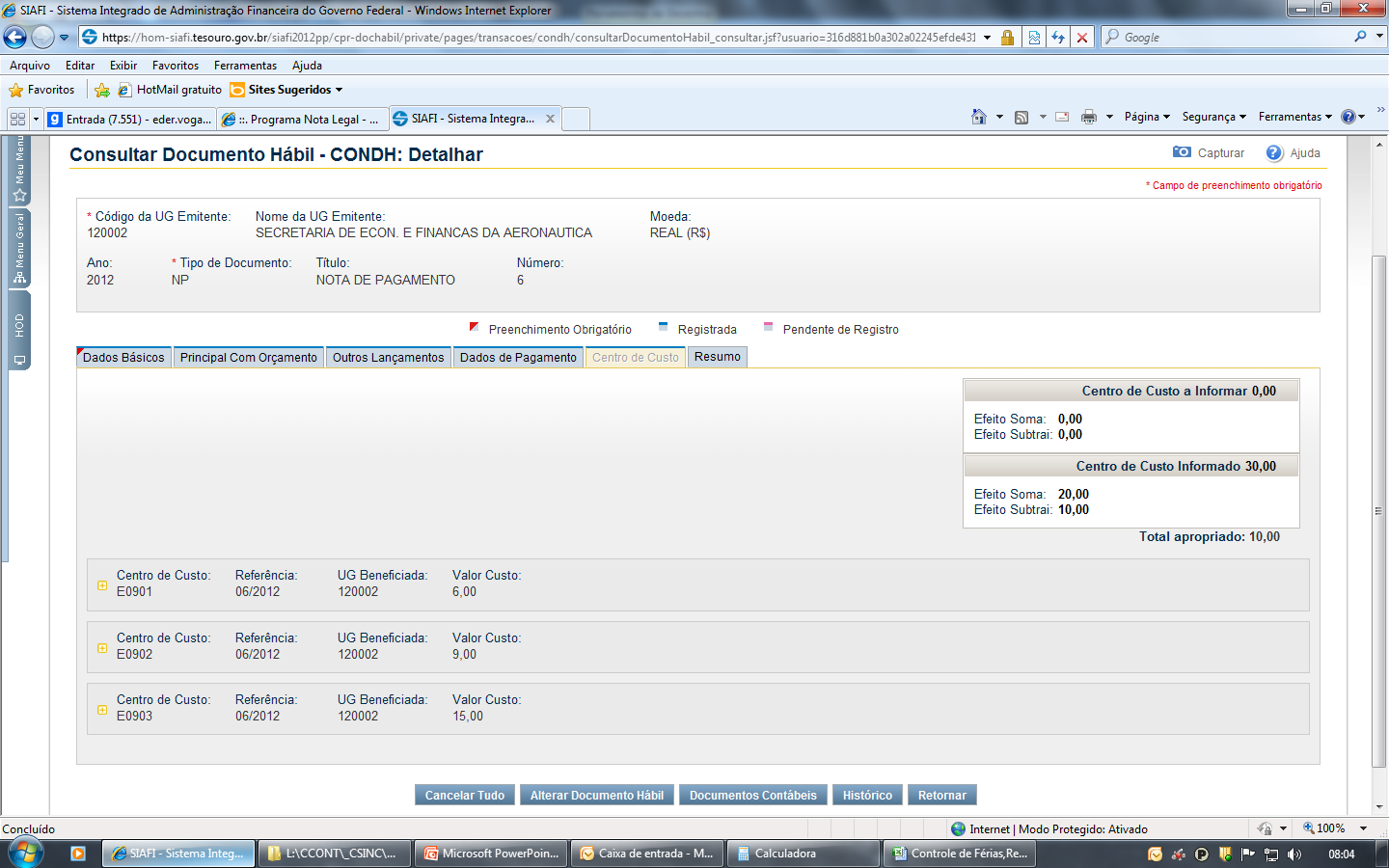
OBJETO DE CUSTOS – NOVO CPR

Slide 29
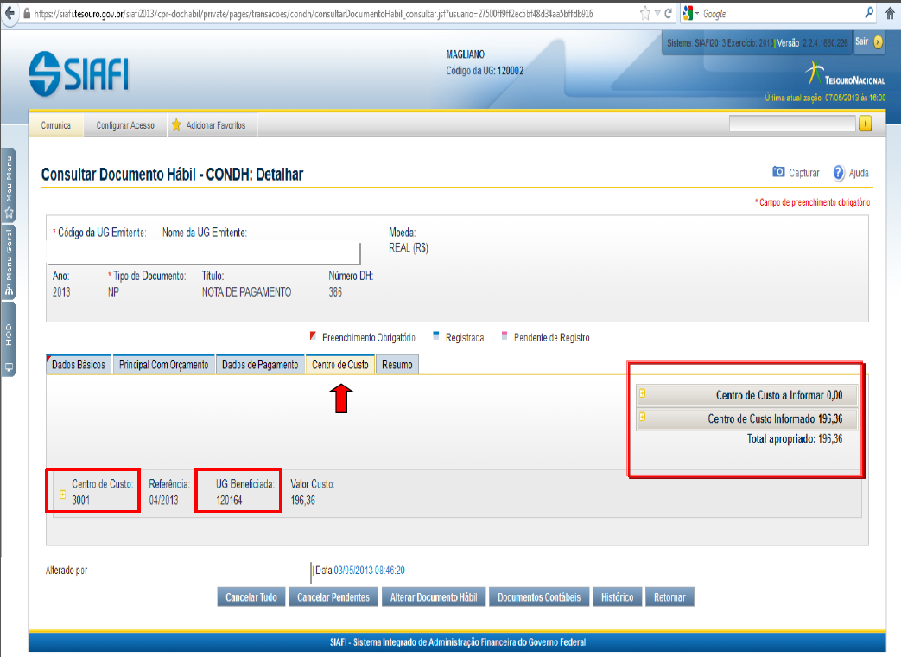
Comando da Aeronáutica

Slide 30
OBJETO DE CUSTOS
HIERARQUIZAÇÃO
dotar os órgãos de informações de custos sintéticas e analíticas em nível de unidade organizacional em seus referidos objetos de custos;
Não tem interferência no processo de execução e no método de custeio;
Não gera interferência no levantamento de outras informações;
Não possui relação com o SIORG.
Possibilitar estrutura flexível adequando a realidade do órgão.

Slide 31
HIERARQUIZAÇÃO DE OBJETO DE CUSTOS
MODELO
X X X X X X X X X X X – código objeto de custos
XX – MINISTÉRIO/EMPRESA
X – SECRETARIA EXECUTIVA/VICE-PRES
XX- SUBSECRETARIA/DIRETORIA
X – COORDENAÇÃO
X – GERÊNCIA
XXXX – OBJETO DE CUSTO
XXXX – CÓDIGO DE CENTRO DE CUSTOS

Slide 32
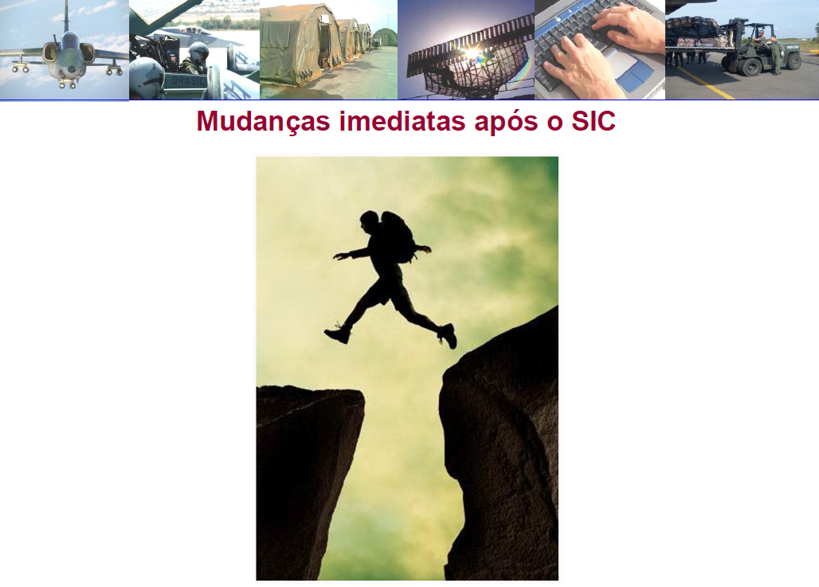
Comando da Aeronáutica

Slide 33
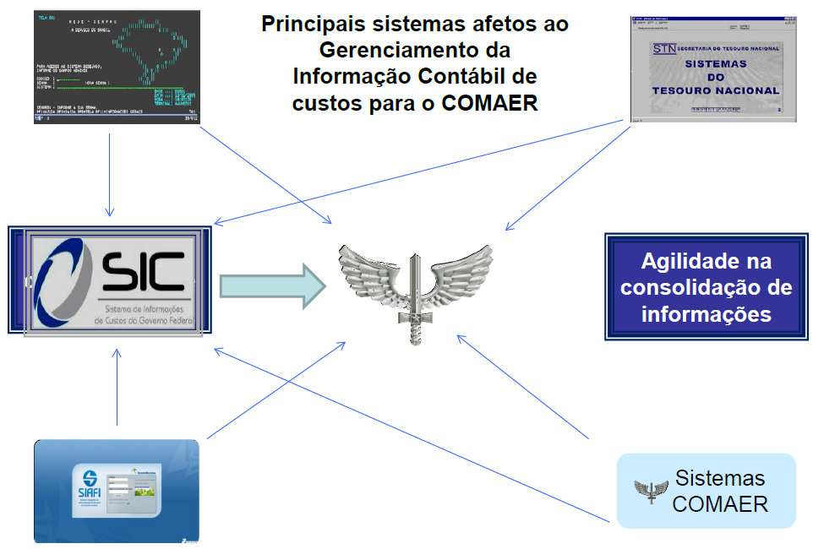
Comando da Aeronáutica

Slide 34
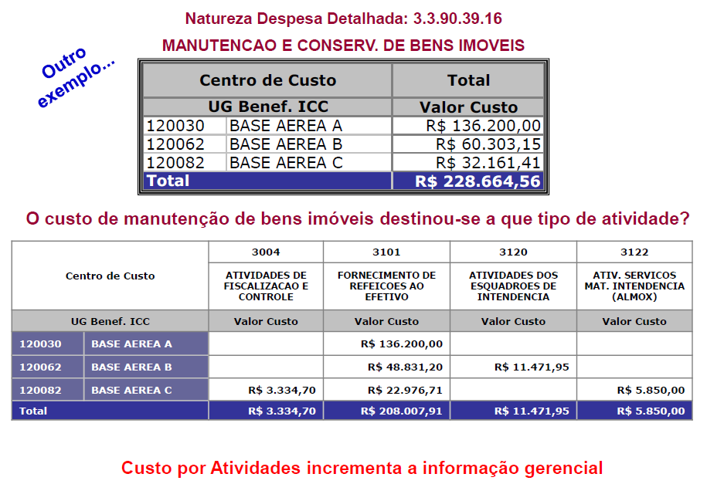
Comando da Aeronáutica

Slide 35
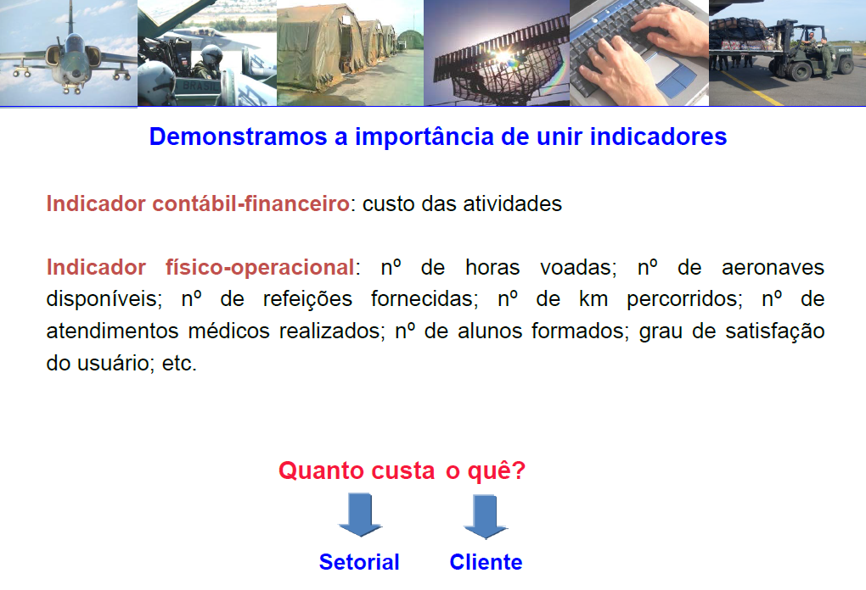
Comando da Aeronáutica

Slide 36
Lições Aprendidas
A estratégia do Gradualismo mostrou-se bem sucedida;
A flexibilidade do Data Warehouse permitiu uma ferramenta compatível com a heterogeneidade dos órgãos tanto do Executivo quanto do Legislativo e do Judiciário;
A formalização das setoriais de custos de modo transversal permite contato direto com os servidores envolvidos com o SIC;
O foco inicial na Administração Direta favoreceu o gradualismo;
O refinamento metodológico é um processo contínuo;
A Dimensão Cultural ainda se mostra como desafio a ser vencido;
Mudança de gestão de um padrão burocrático para um proativo;
Busca de informações a partir de uma única fonte de dados;
Evolução nas rotinas patrimoniais é ponto crucial;
Consequente melhoria nas funções de planejamento e orçamento;

Slide 37
Lições Aprendidas
Informação mais acessível ao cidadão para a construção da cultura (portal, cartilha, guia interativo);
Desconforto de gestores na avaliação de seu desempenho;
Marco na Administração Pública;
Qualidade na entrada de dados nos sistemas estruturantes é passo fundamental para a transparência e gestão da informação;
Gestor do Sistema não é gestor da informação;
Efeito multiplicador e apoio de órgãos que já utilizam a sistema;
Opção por utilizar sistema a custo zero;
O que define custo não é o pagamento é o consumo.

Slide 38
Desafios Conceituais e Metodológicos
Não basta um ótimo Sistema e estrutura física/funcional se esta informação não for útil, e representar com fidedignidade o objeto que se propõe mensurar.
É IMPRESCINDÍVEL que a informação de custos seja comparável, verificável, tempestiva e compreensível.

Slide 39
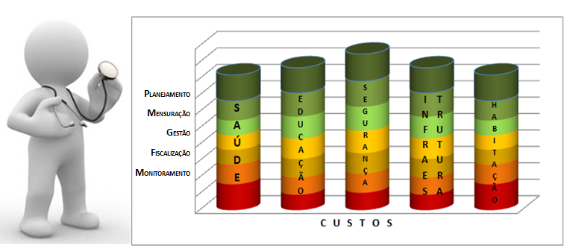
Sistemas de Informação de Custos do Governo Federal

Slide 40
RELATÓRIO DO SIC
RELATÓRIOS MENSAIS
Por Produto
UO 33101:MINISTERIO DA PREVIDENCIA SOCIAL
Programa = 0085 -QUALIDADE DOS SERVICOS PREVIDENCIARIOS
Ação = 2587 - SERVICOS DE OUVIDORIA AOS USUARIOS DA PREVIDENCIA SOCIAL
Prod | Unid Med | Mês | Qtde Prevista | Qtde Realizada | % Exec. Física | Custo Total no mês (R$) | Indicadores Custo Unitário no mês (R$)
usuário atendido | UND | jan/11 | 18.833,000 | 14.142,000 | 75,1% | 0,00 | 0,00
 |  | fev/11 | 18.833,000 | 14.308,000 | 76,0% | 263.788,33 | 18,44
 |  | mar/11 | 18.833,000 | 16.714,000 | 88,7% | 261.418,90 | 15,64
 |  | abr/11 | 18.833,000 | 15.450,000 | 82,0% | 265.931,00 | 17,21
 |  | mai/11 | 18.833,000 | 24.607,000 | 130,7% | 259.138,01 | 10,53
 |  | jun/11 | 18.833,000 | 21.392,000 | 113,6% | 258.614,85 | 12,09
 |  | jul/11 | 18.833,000 | 22.613,000 | 120,1% | 263.901,50 | 11,67
 |  | ago/11 | 18.833,000 | 16.820,000 | 89,3% | 428.387,88 | 25,47
Total |  |  | 150.664,000 | 146.046,000 | 77,5% | 2.001.180,47 | 13,70

Slide 41
RELATÓRIO DO SIC
RELATÓRIOS MENSAIS
Por Objeto de Gasto
UO 33101:MINISTERIO DA PREVIDENCIA SOCIAL
Programa = 0085 -QUALIDADE DOS SERVICOS PREVIDENCIARIOS
Ação = 2587 - SERVICOS DE OUVIDORIA AOS USUARIOS DA PREVIDENCIA SOCIAL
Natureza Despesa Detalhada |  | Vlr Custo
33901414 | DIARIAS NO PAIS | 15.778,29
33903301 | PASSAGENS PARA O PAIS | 7.335,95
33903701 | APOIO ADMINISTRATIVO, TECNICO E OPERACIONAL | 1.972.136,63
33909301 | INDENIZACOES | 3.109,60
33909307 | INDENIZACAO DE MORADIA - PESSOAL CIVIL | 2.820,00
 | TOTAL | 2.001.180,47

Slide 42
RELATÓRIO DO SIC
RELATÓRIOS MENSAIS
Pessoal
Órgão 44000 - MINISTERIO DO MEIO AMBIENTE
Secretaria de Extrativismo e Desenvolvimento Sustentável
Período: Agosto/2011
Unidade Organizacional | Força de Trabalho | Remuneração Força de Trabalho
DEPARTAM. DE DESENVOLVIM. RURAL SUSTENTAVEL | 3 | 24.100
DEPARTAMENTO DE EXTRATIVISMO | 5 | 29.693
DEPARTAMENTO DE ZONEAMENTO TERRITORIAL | 3 | 11.314
GABINETE DA SDR | 6 | 24.766
SECRET DE EXTRAT DESENVOLV RURAL SUSTENT | 73 | 332.428
TOTAL | 90 | 422.301

Slide 43
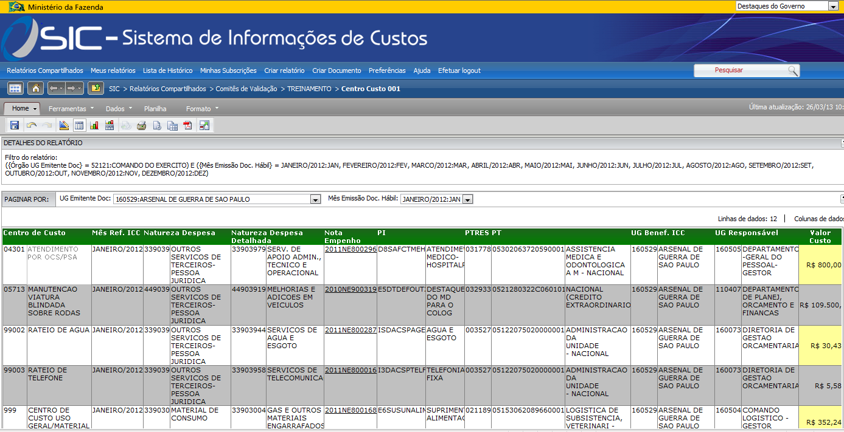
RELATÓRIO DE OBJETO DE CUSTOS

Slide 44
Invista seu tempo no aprendizado, você vai colher conhecimento e novas oportunidades.
Custos é o caminho para a boa gestão do recurso público. A gente precisa trilhar.
Éder Sousa Vogado
Gerente de Informação de Custos – GEINC
Coordenação de Informações Fiscais e de Custos da União – COINC
Coordenação-Geral de Contabilidade e Custos da União – CCONT
Subsecretaria de Contabilidade Pública - SUCON

